Slide 1
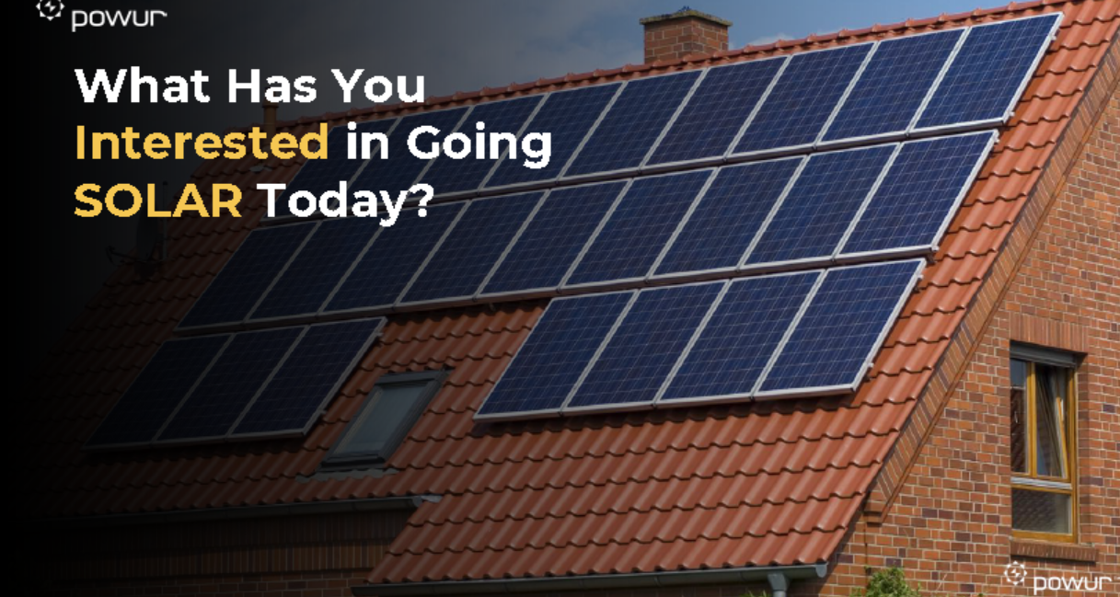

Slide 2
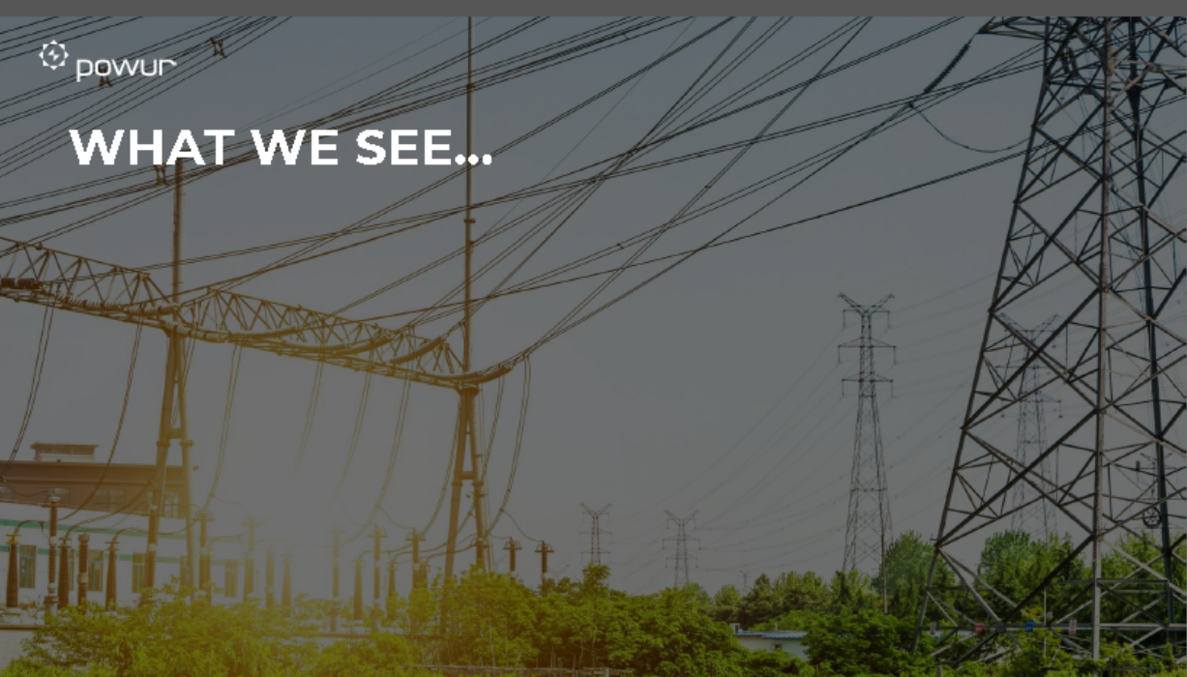

Slide 3
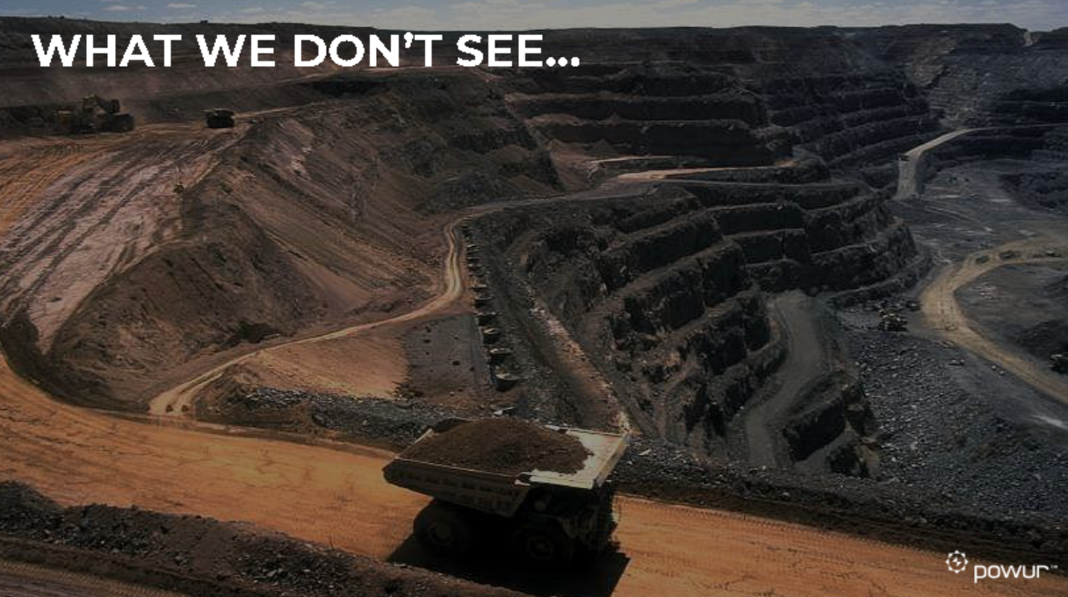

Slide 4
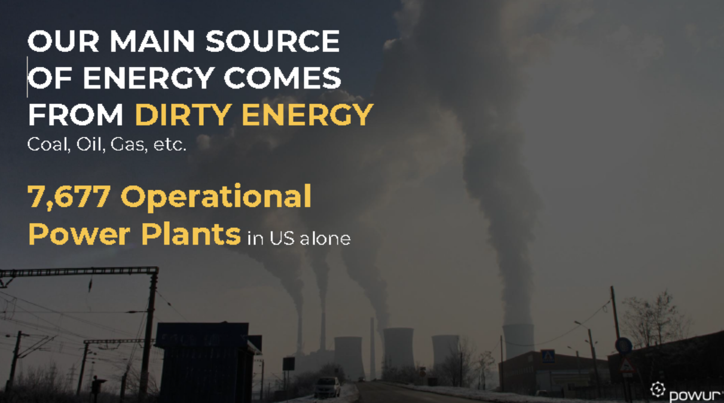

Slide 5
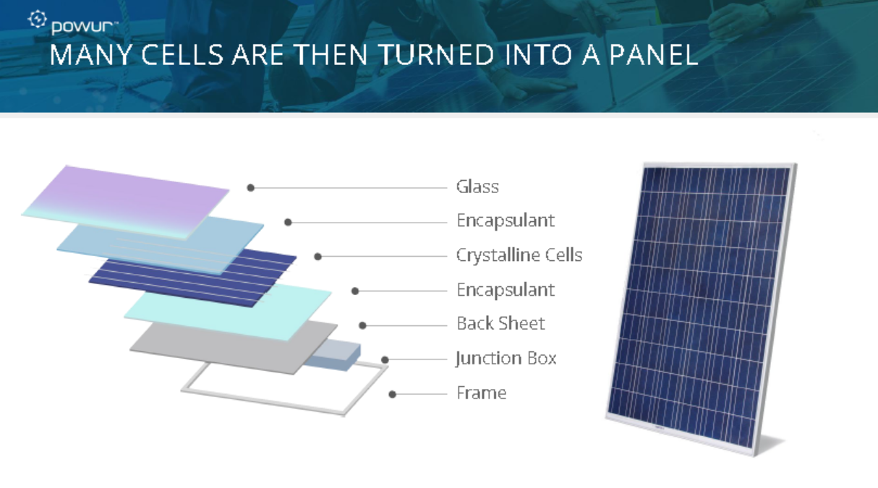

Slide 6
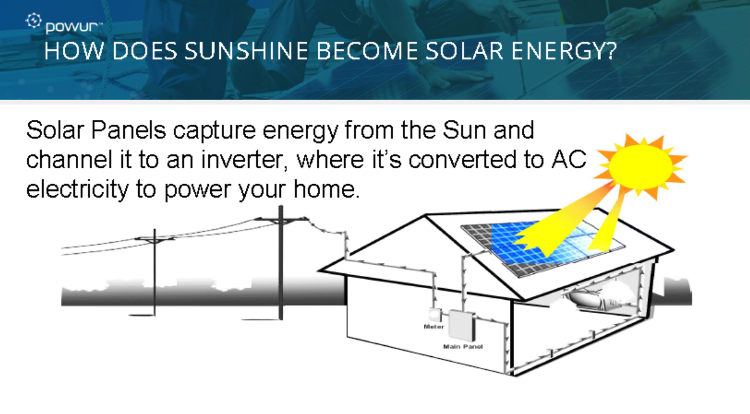

Slide 7
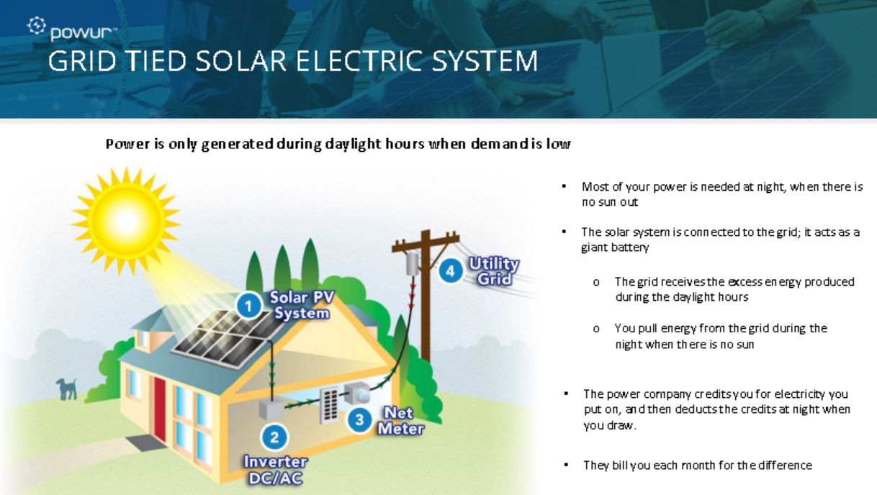

Slide 8
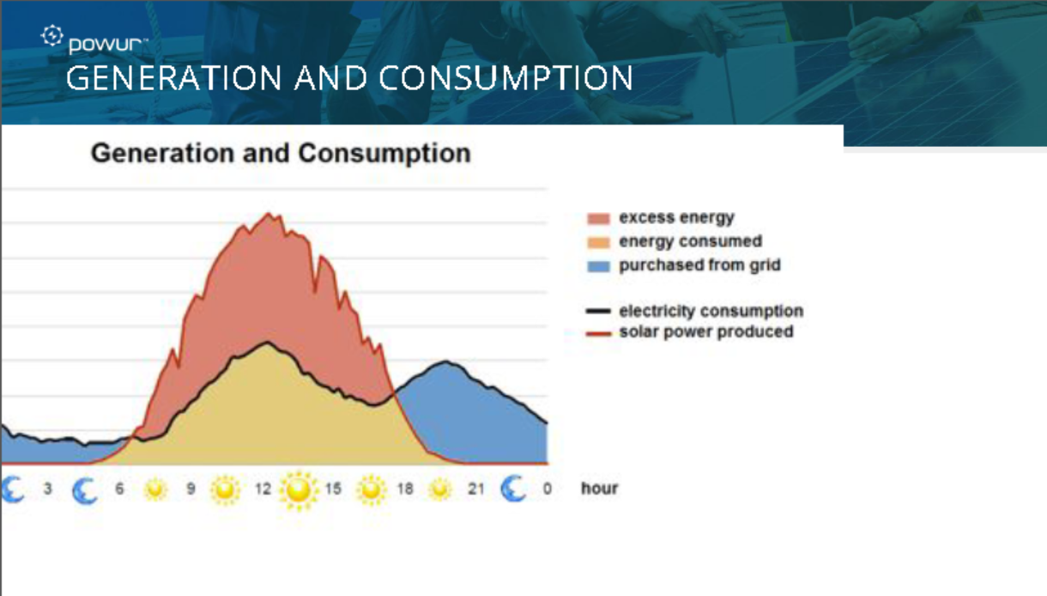

Slide 9
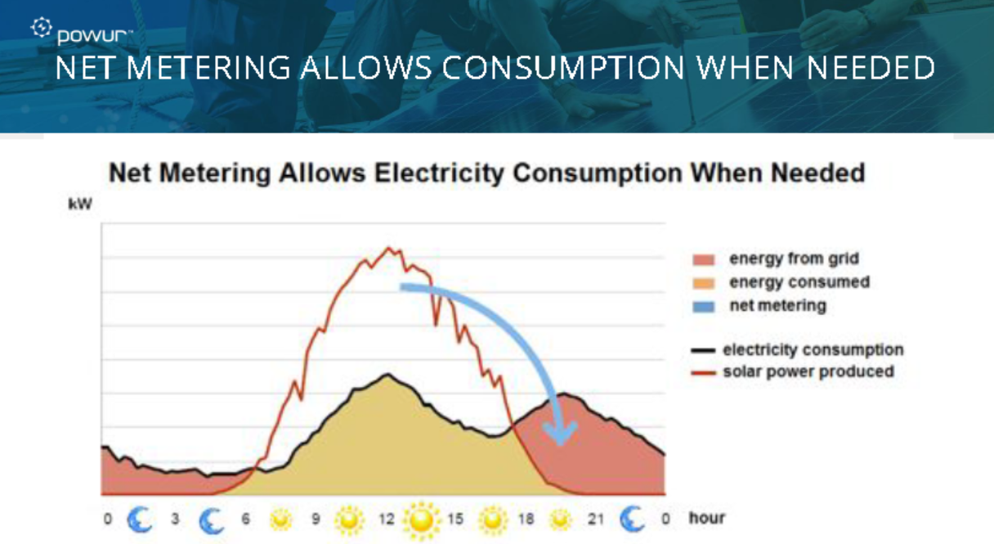

Slide 10
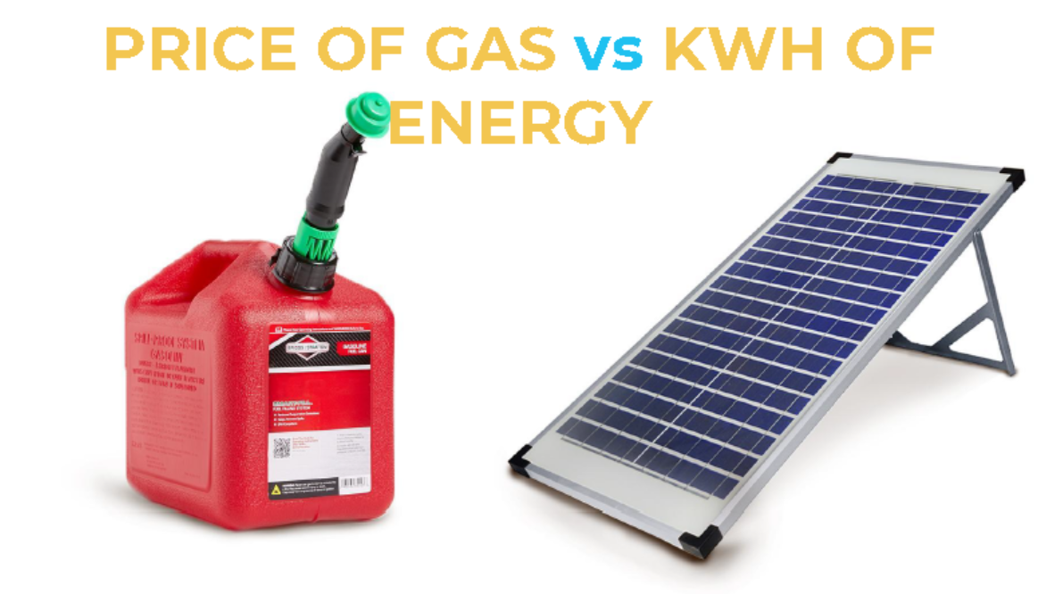

Slide 11
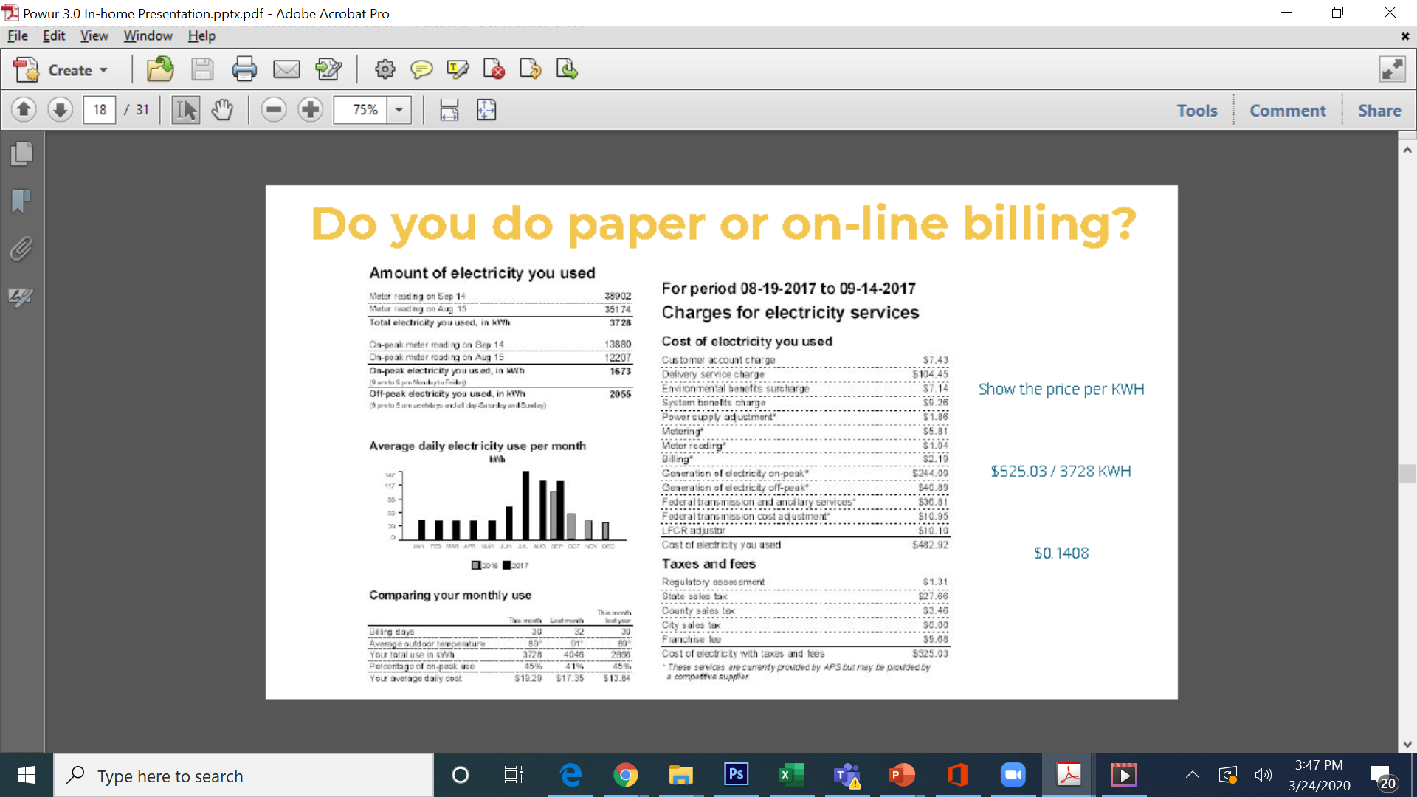

Slide 12
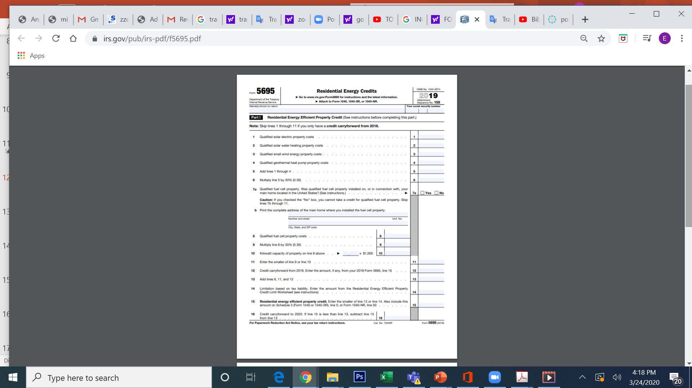
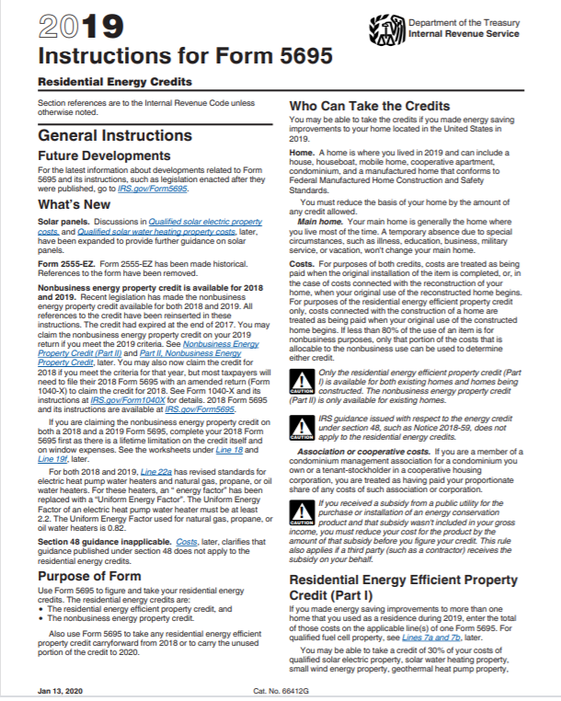
26 % INCENTIVO
PARA ESTE 2020

Slide 13
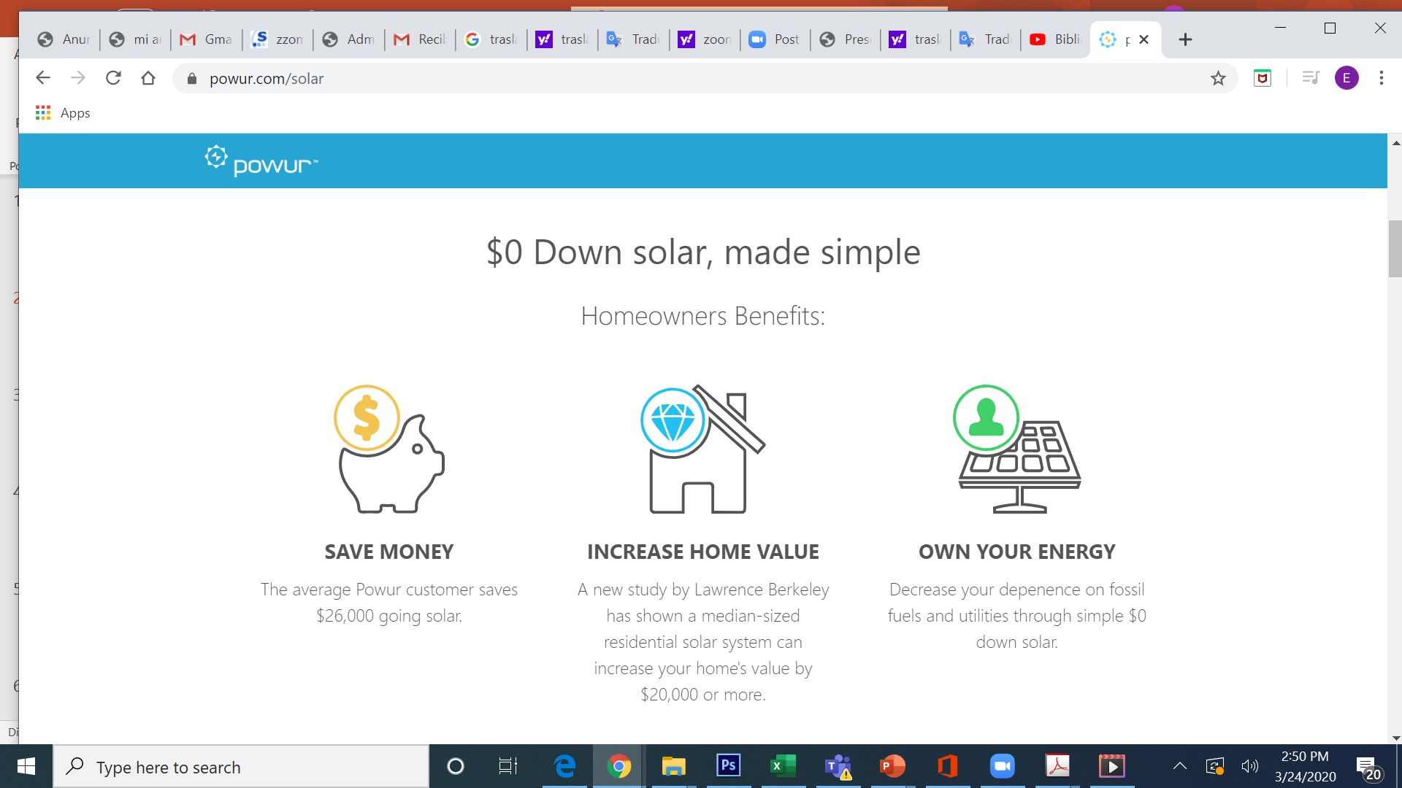

Slide 14
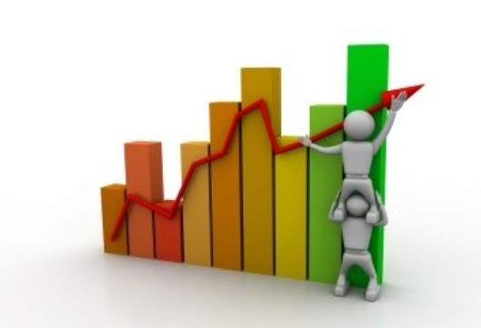
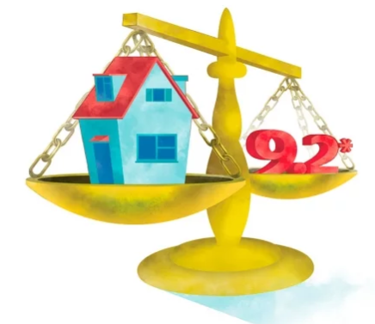
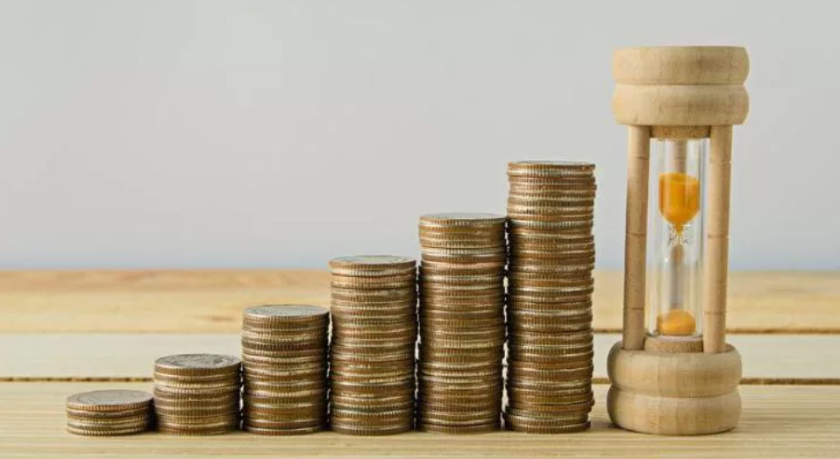
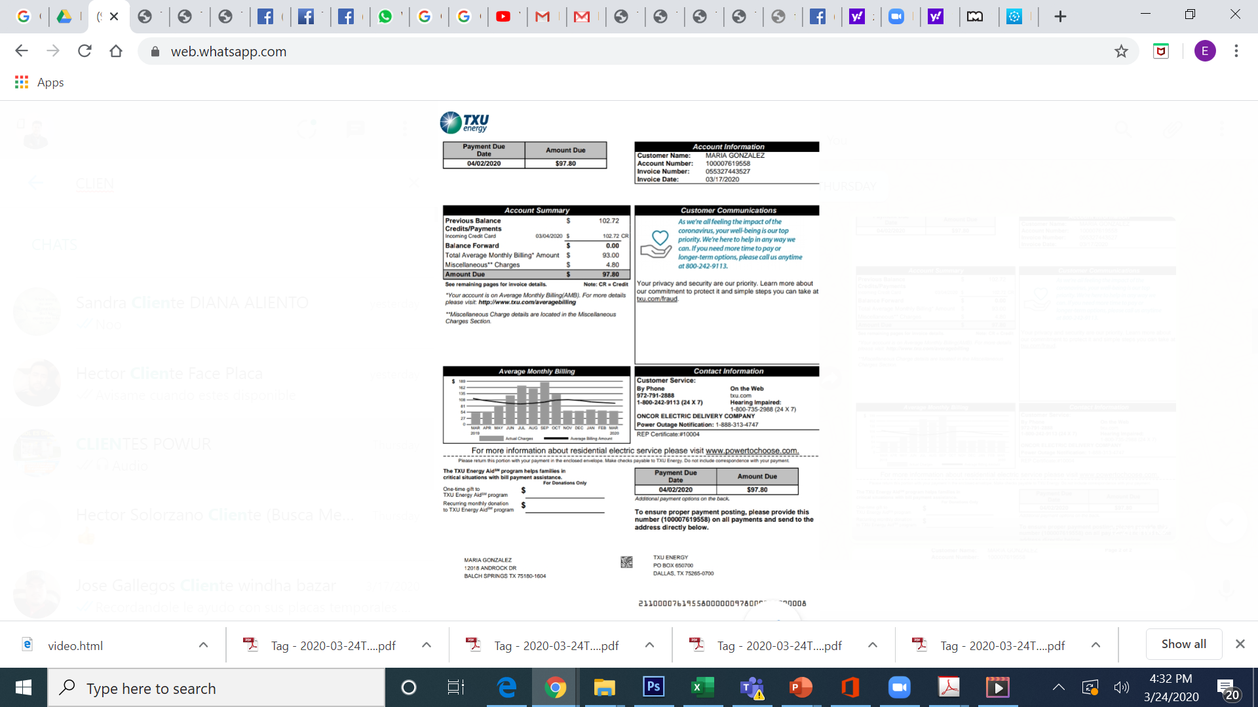
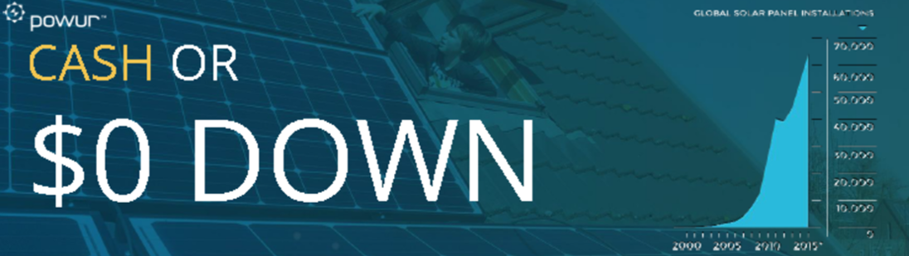
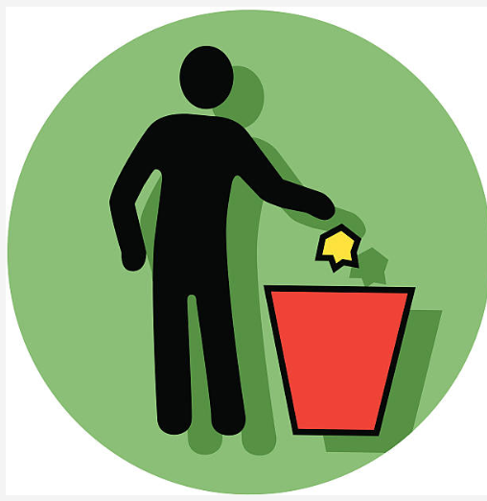
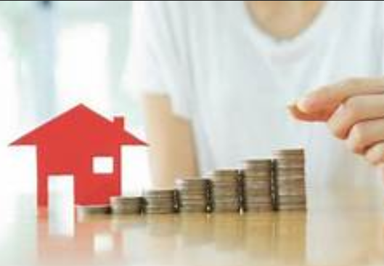
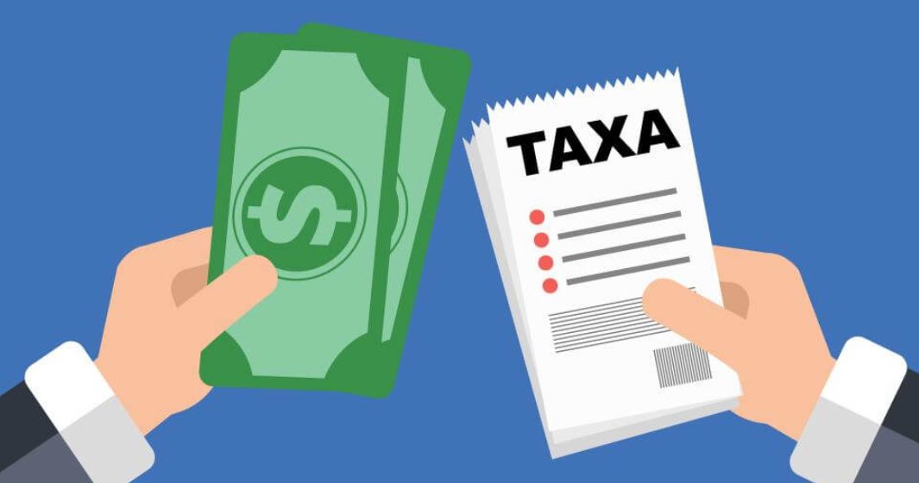
VENTAJAS
ENERGIA LIMPIA
DESVENTAJA
ENERGIA SUCIA
VARIACION
DE PRECIO
INCREMENTO
DE VALOR
AHORRO L.P
VS
RECUPERAS
INVERSION
INCENTIVO
FISCAL

Slide 15
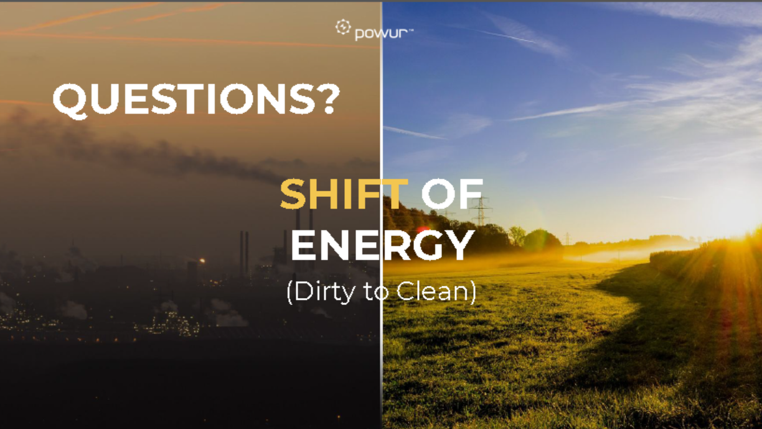

Slide 16

COMO PUEDES CALIFICAR PARA EL PROGRAMA DE PANELES SOLARES!!!
1.- SER DUEÑO DE CASA
2.- PAGAR MAS DE $70 DLLS AL MES EN TU RECIBO DE LUZ
3.- TENER AL CORRIENTE SUS PAGOS

Slide 17
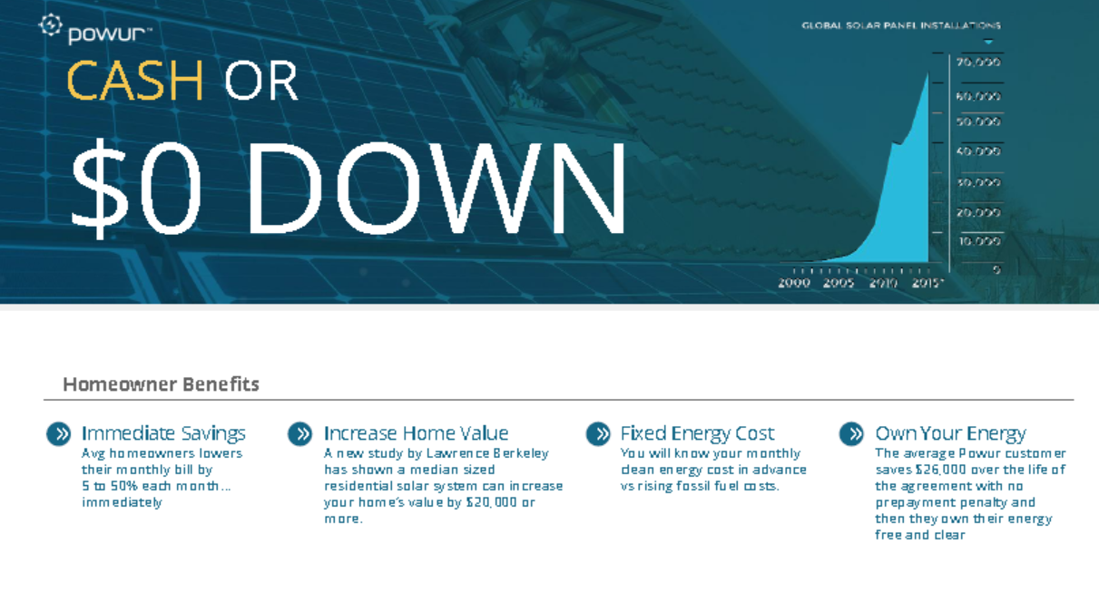

Slide 18
LA INFORMACION QUE REQUERIMOS PARA GENERAR TU PROPUESTA ES:
1.- NOMBRE COMPLETO
2.- CORREO ELECTRONICO
3.- DIRECCION DE LA VIVIENDA
4.- FOTO DE TU RECIBO DE LUZ DE ENFRENTE Y ATRAS COMPLETO
LISTO….

Slide 19
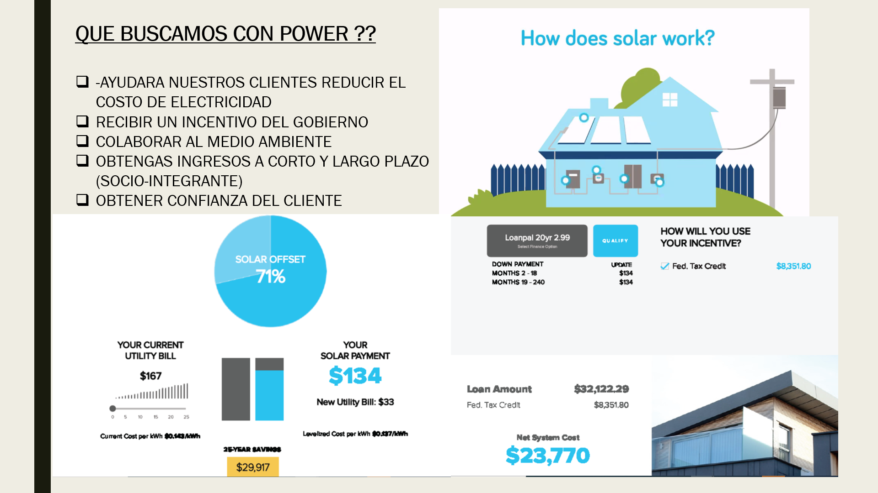
LO QUE BUSCAMOS ES DAR INFORMACION QUE LAS COMPAÑIAS DE LUZ NO VAN A PROPORCIONARTE
Y QUE RECIBAS LOS BENEFICIOS DE PERTENECER AL PROGRAMA DE PANELES SOLARES.

Slide 20
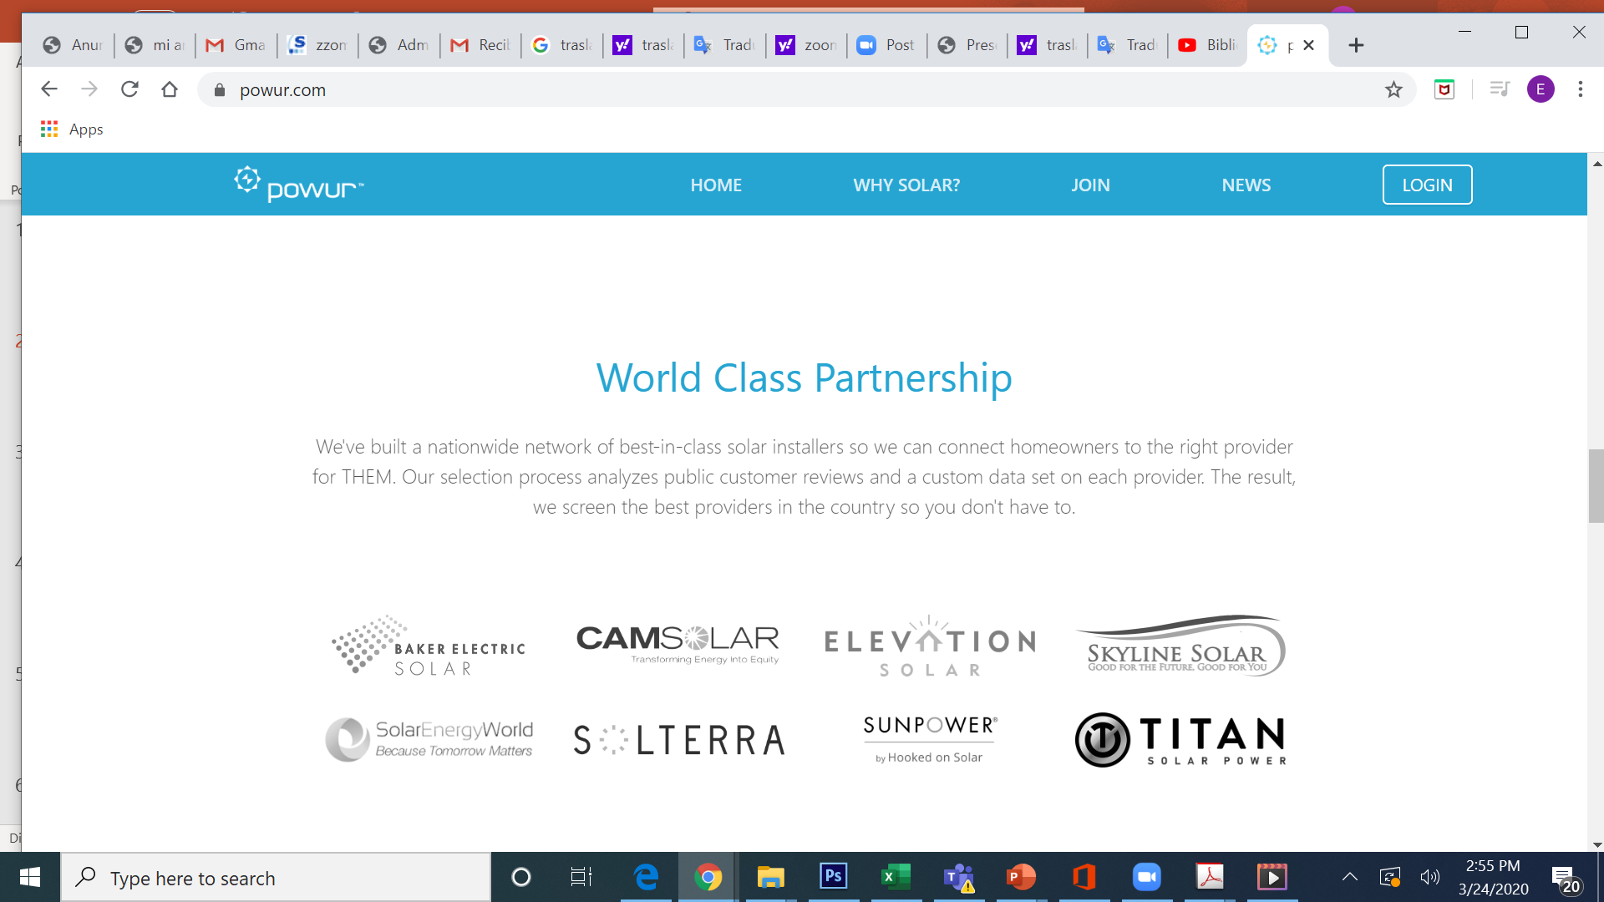

Slide 21
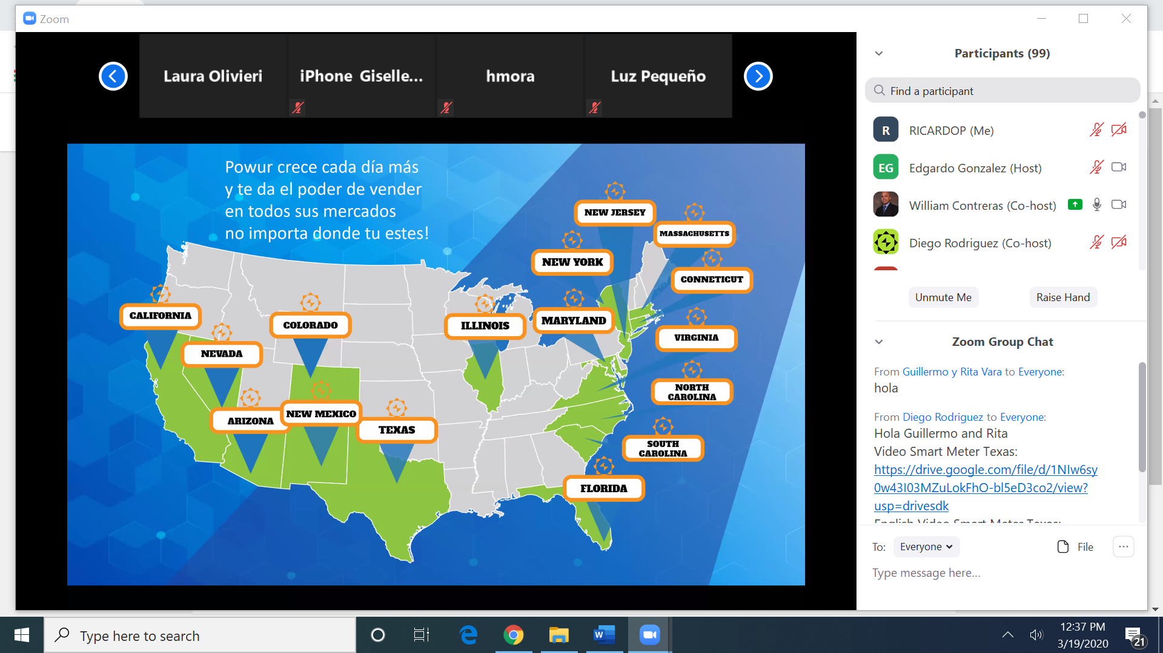
EDUCAMOS A MAS FAMILIAS EN DIFERENTES ESTADOS

Slide 22
RECIBE TU PROPUESTA ENVIANDO TU
INFORMACION
AQUI
TELEFONO: (469) 360-9175
ENVIA INFORMACION A ESTE ENLACE
https://powur.com/ricardo.pena/solar

